Slide 1
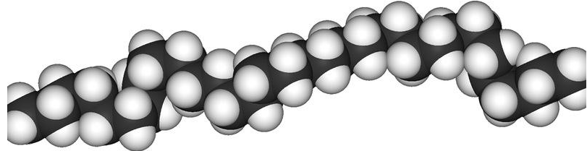
以下两组物质有什么不同？
乙烯
油脂
葡萄糖
聚乙烯
蛋白质
纤维素
淀粉
左
右
Notes:
什么是高分子化合物？小分子化合物通过什么方式可以得到高分子化合物？

Slide 2
探究思考：高分子化合物与低分子化合物有什么区别？
 | 高分子化合物 | 低分子化合物
相对分子质量
基本结构
物理、化学性质
平均值>10000
<10000
由若干个重复的
结构单元组成
无重复结构单元
差异很大
Notes:
什么是高分子化合物？小分子化合物通过什么方式可以得到高分子化合物？
2

Slide 3
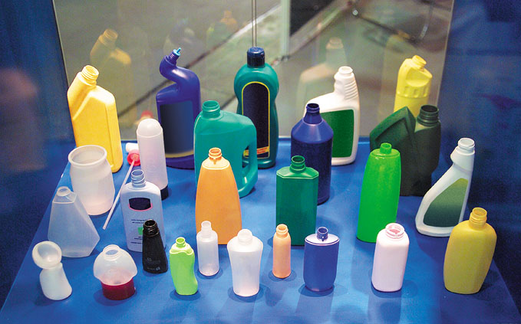
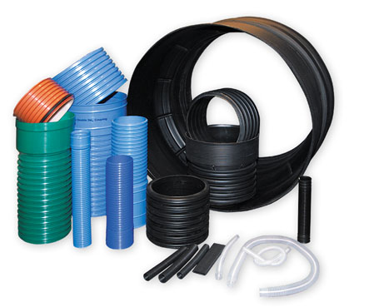
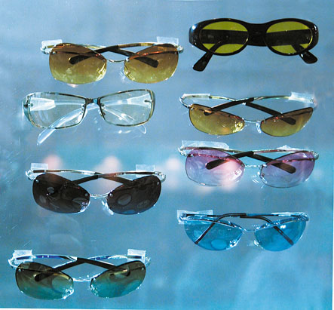
塑料制品

Slide 4

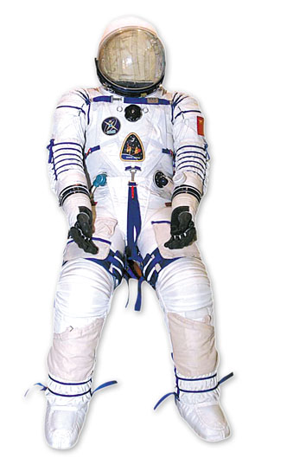
合成纤维

Slide 5
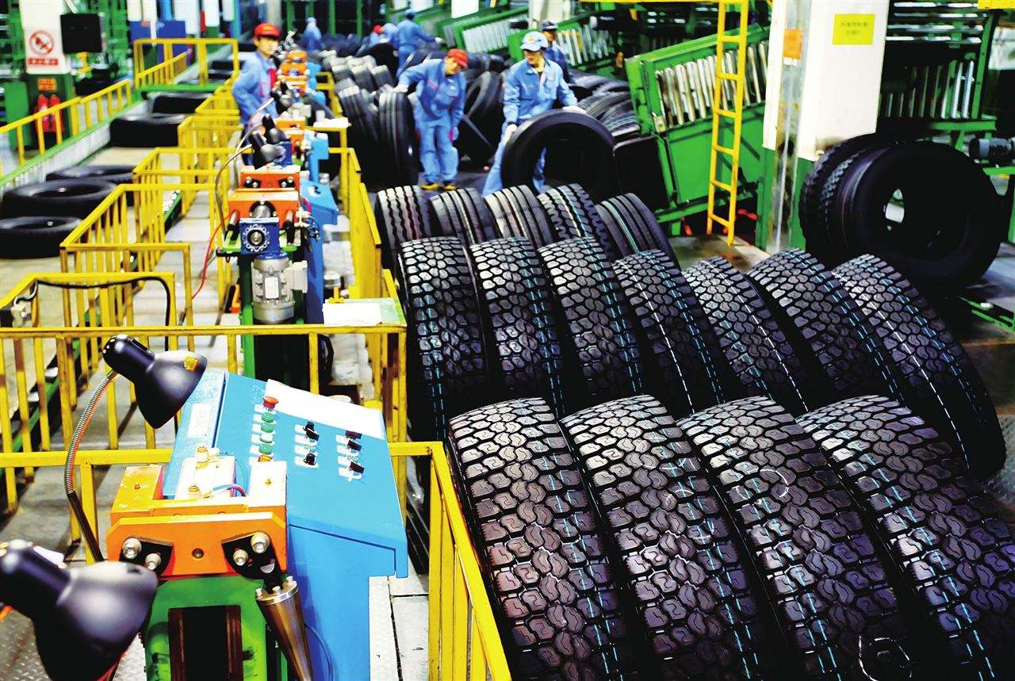

合成橡胶

Slide 6
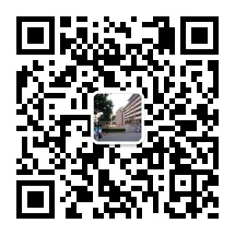
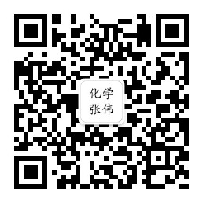
《有机化学基础》
5进入合成有机高分子化合物的时代5.1合成高分子化合物的基本方法
中大附中化学组
化学张伟
中山大学附属中学 张伟
所有直播课课件、视频、练习，请关注公众号获取，永久回看。

Slide 7
1加成聚合反应、缩合聚合反应
加聚反应
缩聚反应

Slide 8

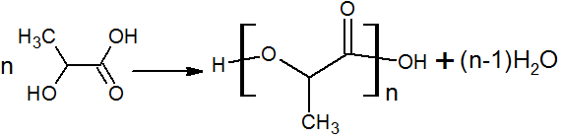
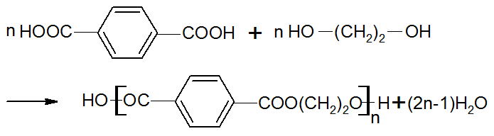
塑料
①PVC聚氯乙烯
任务1 寻找
请找出
单体和链节
②聚乳酸酯
（可降解塑料）
合成纤维
③晴纶
（聚丙烯腈）
 | 单体 | 链节
①
②
③
④
⑤
⑥
④涤纶
合成橡胶
⑤乙丙橡胶
⑥氯丁橡胶
Notes:
三大合成材料是什么？下面，请同学们观察三大合成材料中几个有代表性的反应，跟着老师一起做任务单。让一位同学读一下单体和链节的概念！！！

Slide 9
 | 单体 | 链节
① | CH₂=CHCl | -CH₂CHCl-
②
③ | CH₂=CHCN
④
⑤ | CH₂=CH₂,CH₃CH=CH₂
⑥

Slide 10
任务2 分类
根据单体形成链节的断键（成键）方式，将这6个反应按照一定的依据进行分类
塑料
①PVC聚氯乙烯
②聚乳酸酯
（可降解塑料）
合成纤维
③晴纶
（聚丙烯腈）
④涤纶
合成橡胶
加聚反应 | 缩聚反应
⑤乙丙橡胶
①③⑤⑥
②④
⑥氯丁橡胶
Notes:
三大合成材料是什么？下面，请同学们观察三大合成材料中几个有代表性的反应，跟着老师一起做任务单。让一位同学读一下单体和链节的概念！！！
10

Slide 11
塑料
①PVC聚氯乙烯
任务3 归纳
②聚乳酸酯
（可降解塑料）
合成纤维
 | 加聚 反应 | 缩聚 反应
单体特征（什么键、什么官能团）
产物种类（聚合物/小分子）
聚合物表示形式（方括号内外）
③晴纶
（聚丙烯腈）
④涤纶
合成橡胶
⑤乙丙橡胶
⑥氯丁橡胶
Notes:
三大合成材料是什么？下面，请同学们观察三大合成材料中几个有代表性的反应，跟着老师一起做任务单。让一位同学读一下单体和链节的概念！！！
11

Slide 12
任务3 归纳
 | 加聚反应 | 缩聚反应
单体特征 （什么键、什么官能团） | 双键、三键等不饱和键 | 往往是具有双官能团 -OH, -COOH, -NH₂
产物种类 （聚合物/小分子） | 只有聚合物 | 聚合物+小分子
聚合物表示形式 （方括号内外）

Slide 13
迁移应用
①
②
③
④
⑤
⑥
(1)可以发生加聚反应,且单体是一种物质的是_______,
加聚物的结构简式为_________________
(2)可以发生缩聚反应，且单体是一种物质的是____，
缩聚物的结构简式为:___________________
(3)可以由两种化合物发生缩聚反应的是____和_____,
缩聚物的结构简式是：_____________________
②④
①
CH₃-CH=CH-CN
③
⑥

Slide 14
迁移应用 寻找单体
聚合物 | 单体
一种塑料
人造象牙
HCHO
聚酯纤维

Slide 15
迁移应用 寻找单体
聚合物 | 单体
一种导电聚合物
丁苯橡胶
一种多肽

Slide 16
小结
如何判断加聚反应和缩聚反应
如何寻找单体
加聚反应、缩聚反应聚合物的写法

Slide 17
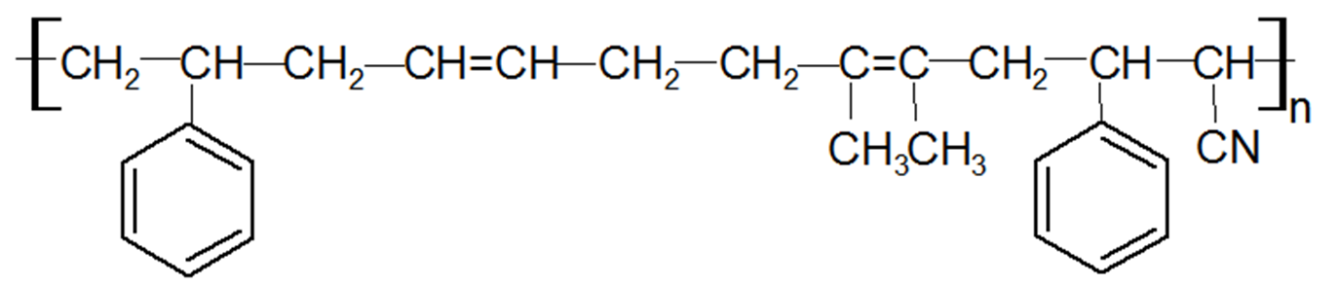
练习
1找单体

Slide 18
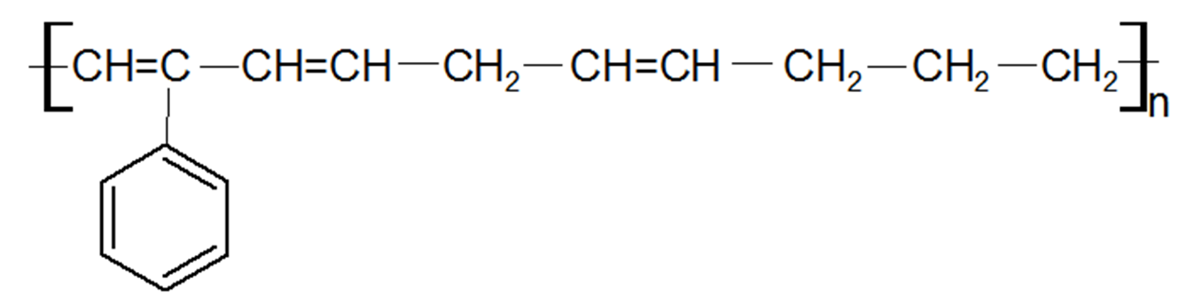
练习
1找单体

Slide 19
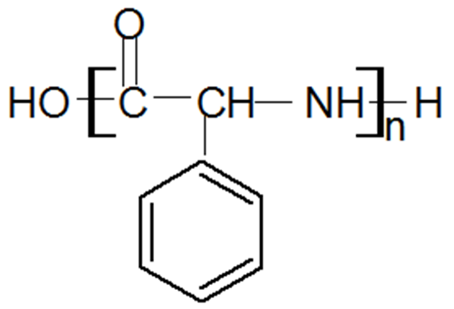
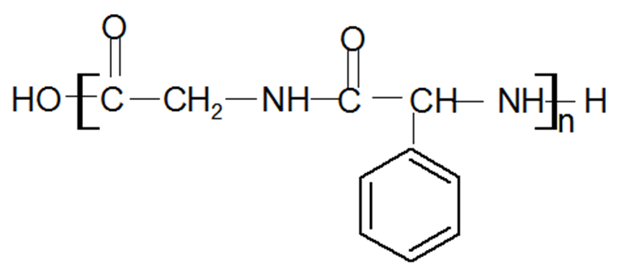
练习
1找单体

Slide 20
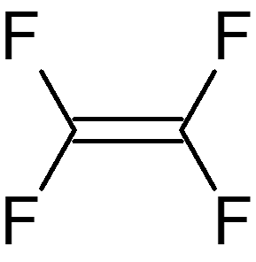
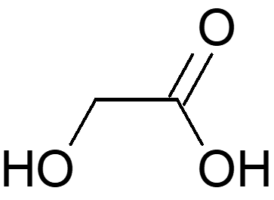
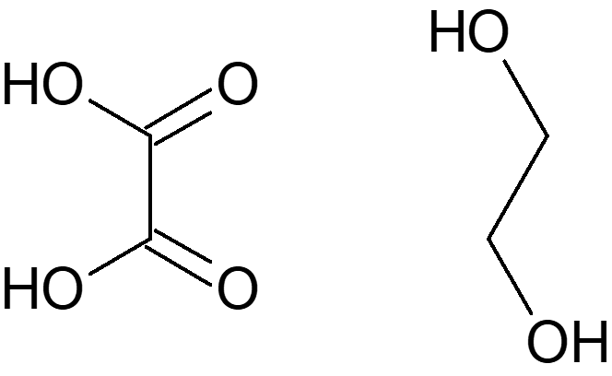
练习
2写方程式

